Slide 1
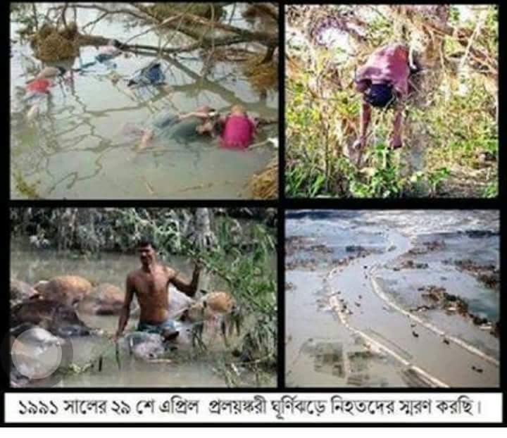

Slide 2
৯ম বিজ্ঞান অধ্যায় ৯ পাঠ ৯.২

Slide 3
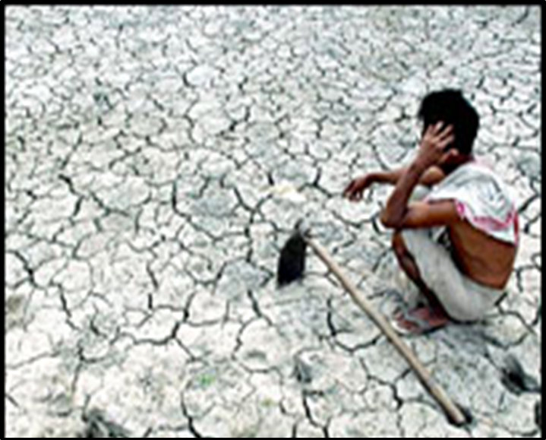
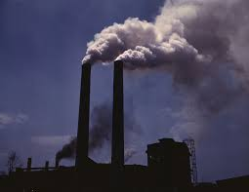
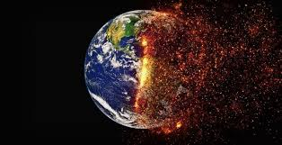
ছবিগুলো দেখি ---
পরিবেশগত
সমস্যা

Slide 4
পাঠ শেষে শিক্ষার্থীরা—
১। পরিবেশগত সমস্যা কী তা বলতে পারবে।
২। বৈশ্বিক উষ্ণতা বলতে কী বুঝায় তা বলতে পারবে।
৩। পরিবেশগত সমস্যা সৃষ্টির কারণ বিশ্লেষণ করতে পারবে।

Slide 5
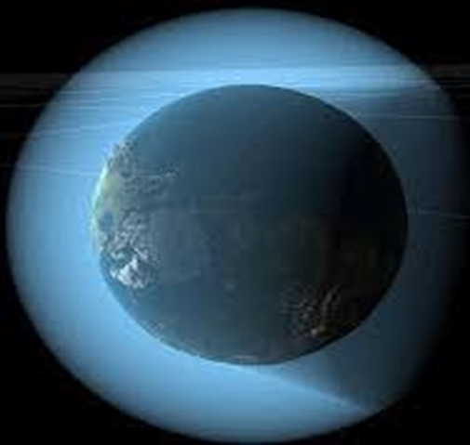
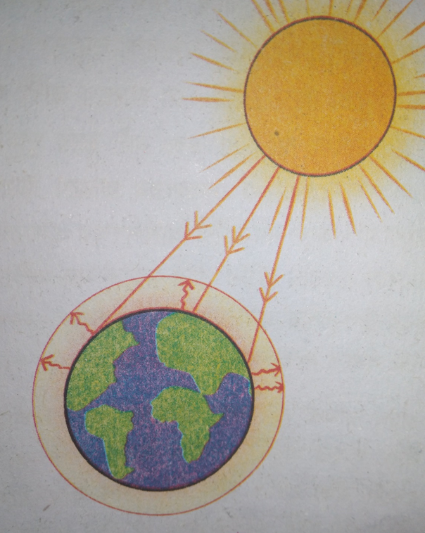
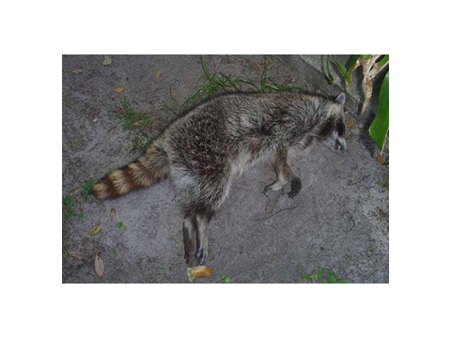
আরও কিছু ছবি দেখি ---

Slide 6
পরিবেশগত সমস্যা
প্রধান কারণ জনসংখ্যা বৃদ্ধি
প্রভাব –
বনভূমি উজাড়
জীবজন্তুর অস্তিত্ব বিলীন
খাদ্য, বস্ত্র, বাসস্থানের চাহিদা বৃদ্ধি
আবাদি জমি ও জলাশয় ভরাট
মৎস্য সম্পদ ব্যাপকহারে হ্রাস
খাদ্য-শস্যের ঘাটতি ইত্যাদি

Slide 7
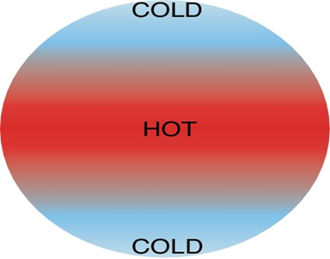
চিত্রটি দেখি --
বৈশ্বিক উষ্ণতা (Global Warming)
কারণ –
গ্রীণ হাউস গ্যাস(CO2, O3, CH4, CFC, N2O)
শিল্প-কারখানার ধোঁয়া
অগ্ন্যুৎপাত, দাবানল
জলবায়ুজনিত পরিবর্তন

Slide 8
দলগত কাজ
বিজোড় দল : নগর জীবনে পরিবেশগত সমস্যাসমূহ কী কী তা চিহ্নিত কর ।
জোড় দল : বৈশ্বিক উষ্ণতা কী কী পরিবেশগত সমস্যা সৃষ্টি করে ?

Slide 9
মূল্যায়ন
১। বাংলাদেশে ২০১০-১১ সালে বিগত ২০ বছরের তুলনায় কীরূপ খাদ্য উৎপাদন বেড়েছে?
২। বাংলাদেশে জনসংখ্যা বৃদ্ধির কারণ কী কী?
৩। কার্বন দূষণ বলতে কী বুঝায় ?
৪। বনশূন্য(Deforestation) কেন হয় ?

Slide 10
বাড়ীর কাজ
তোমার এলাকাতে পরিবেশগত সমস্যা সৃষ্টির কী কী কারণ বিদ্যমান তার পরিচয় লিখ।

